Slide 1
科技文献写作
蔡露

Slide 2

第二章 科技论文写作基础

Slide 3
目录
定义与特点
论文分类
写作准备
一般结构

Slide 4
定义与特点
1. 定义
科技论文是科学技术论文的简称。
科技论文是在科学研究、科学实验的基础上，对自然科学和专业技术领域里的某些现象或问题进行专题研究、分析和阐述，揭示出这些现象和问题的本质及其规律性而撰写成的文章。

Slide 5
定义与特点
1. 定义
中国国家标准GB7713─87所指的学术论文是：“某一学术课题在实验性、理论性或观测性上具有新的科学研究成果或创新见解和知识的科学记录；或是某种已知原理应用于实际中取得新进展的科学总结”。该国标还指出，鉴于我国科技水平较低，消化、模仿国外引进技术中的工作，也可作为学术论文的写作内容。

Slide 6
定义与特点
2. 特点
（1）创新性：学术论文非常重要的一点是记录作者最新的创造、发明及其新的见解、观点或思路，这就是论文的创新性。创新性是指过去没有或与旧的不同的成果、心得、方法、理论等。发表的科技论文必须有新的观点、见解、结果和结论，突出一个“新”字。

Slide 7
定义与特点
2. 特点
（2）学术性：指一篇科技论文应具有一定的学术价值，它有2个方面的含义：
A. 对实验、观察或用其他方式所得到的结果，要从一定的理论高度进行分析和总结，形成一定的科学见解，包括提出并解决一些有科学价值的问题。
B. 对自己提出的科学见解或问题，要用事实和理论进行符合逻辑的论证与分析或说明，总之要将实践上升为理论。

Slide 8
定义与特点
2. 特点
（3）科学性和准确性：
A. 科学性：正确地说明研究对象所具有的特殊矛盾，并且要尊重事实，尊重科学。具体说来，包括论点正确，论据必要而充分，论证严密，推理符合逻辑，数据可靠，处理合理，计算精确，实验重复，结论客观，等等。
Notes:
一篇论文有了创新性和理论性还只能定性地说它已经具备了一篇论文最主要的东西，在具体的研究及写作阶段还必须使论文具有科学性和准确性。

Slide 9
定义与特点
2. 特点
（3）科学性和准确性：
B. 准确性：对客观事物即研究对象的运动规律和性质表述的接近程度，包括概念、定义、判断、分析和结论要准确，对自己研究成果的估计要确切、恰当，对他人研究成果(尤其是在做比较时)的评价要实事求是，切忌片面性和说过头话。
Notes:
一篇论文有了创新性和理论性还只能定性地说它已经具备了一篇论文最主要的东西，在具体的研究及写作阶段还必须使论文具有科学性和准确性。

Slide 10
定义与特点
2. 特点
（3）规范性和可读性：
撰写科技论文是为了交流、传播、储存新的科技信息，让他人利用，因此，科技论文必须按一定格式写作，必须具有良好的可读性。在文字表达上，要求语言准确、简明、通顺，条理清楚，层次分明，论述严谨。在技术表达方面，包括名词术语、数字、符号的使用，图表的设计，计量单位的使用，文献的著录等都应符合规范化要求。
Notes:
一篇论文有了创新性和理论性还只能定性地说它已经具备了一篇论文最主要的东西，在具体的研究及写作阶段还必须使论文具有科学性和准确性。

Slide 11
分类
按科技论文发挥的作用不同
学术性论文
技术性论文
学位论文

Slide 12
分类
学术性论文
是某一学术课题在实验性、理论性或观测性上具有新的科学研究成果或创新见解和知识的科学记录；或者是某种已知原理应用于实际中取得新进展的科学总结，用以提供给学术期刊发表，或提供在学术会议上宣读、交流、讨论，或作其他用途的书面文件。

Slide 13
分类
技术性论文
是为报道工程技术研究成果而提交的论文。技术性论文的特点是应用已有的科学理论解决工程技术上的设计、技术、工艺、设备、材料等具体技术问题。
Notes:
技术性论文具有技术的先进性、实用性和科学性。它对技术进步、提高生产率起了直接的推动作用。
技术性论文的成果往往有一定的保密性，公开或发表成果时要考虑保密性问题。

Slide 14
分类
学位论文
学位论文是表明作者从事科学研究取得了创造性的结果或有了新的见解，并以此为内容撰写而成，作为提出申请授予相应学位评审时所用的学术论文。
Notes:
技术性论文具有技术的先进性、实用性和科学性。它对技术进步、提高生产率起了直接的推动作用。
技术性论文的成果往往有一定的保密性，公开或发表成果时要考虑保密性问题。

Slide 15
分类
学位论文都要经过考核和答辩，和学术性论文及技术性论文相比，内容比较详尽。
学士论文
硕士论文
博士论文

Slide 16
分类
学士论文
学士论文是大学本科生为申请学士学位所必须提交的毕业论文。学士论文应能反映作者比较好地掌握了本门学科的基础理论、一定的专业知识和基本技能，并具有从事科学技术研究工作或担负专门技术工作的初步能力。
一般不涉及太复杂的课题，论述的范围较窄，深度也比较浅。其研究成果或水平一般还达不到发表的要求。

Slide 17
分类
按研究方式和论述内容
试验研究报告
理论研究
设计计算
文献综述

Slide 18
分类
试验研究报告
具有很强的实践性和应用性，更注重实验论证材料的佐证力量，而不是逻辑推理性。
这类论文要求有可靠的理论依据，先进的试验方案和测试手段，合理、准确的数据处理，科学严谨的分析论证。

Slide 19
分类
理论研究——理论证明、数学推理
理论推导性论文
提出新的假设，通过数学推导、逻辑推理，从而得到新的理论。
理论分析性论文
新的原理，模型、机构、材料、工艺、现象等事实进行理论分析，或完善、补充及修正。

Slide 20
分类
设计计算
这类论文主要是为解决工程技术问题而进行的设计计算，包括计算机程序设计、计算机辅助设计、优化设计、产品或材料的设计计算等。设计或计算过程和结果要合理、准确，符合实际情况，能生产应用。

Slide 21
分类
文献综述
文献综述是在阅读大量文献资料的基础上，对某一学科、领域或某项具体研究工作的历史、进展或发展趋势等问题进行综合性的叙述或评述。

Slide 22
前期准备
Step1: 确定类型
确定论文的性质、内容和写作的目的：学位论文/参加学术讨论会的论文/期刊论文/专题写作/综合叙述

Slide 23
前期准备
Step2: 搜集资料
从有关文献和媒体(科技期刊、书籍、会议资料、因特网等)及实验中搜集资料，然后对搜集的资料进行整理和加工，去粗取精、归纳分类、确定论题、拟写提纲。
搜集资料时,要尽可能查阅第一手资料，引文必须核对原始文献，以防以讹传讹。直接从外文文献中搜集资料是必须的，这可扩大知识面，广泛了解国际上的研究情况。
Notes:
通过搜集资料，可以了解前人对某一问题已作过的工作内容及其得出的结论，这可给人以启示和借鉴.对前人的结论，正确的可以继承，错误的和走过的弯路可以避免。如果自己所研究的问题，前人没有或很少叙及，就要从基本原理出发，另辟新径。

Slide 24
前期准备
Step3: 构思谋篇
构思包括思想内容和结构形式两个问题。作者应根据主题和材料，精心构思、合理安排文章的结构，不可随心所欲，一般应遵循以下3条原则：
⒈为主题服务：文章的结构要围绕主题来安排层次,组织材料。
⒉要完整统一：整篇文章应是一个完整统一的整体，应符合客观事物的内在联系和规律，应符合科学和认识事物的逻辑。

Slide 25
前期准备
Step3: 构思谋篇
⒊要符合不同文体的要求：
不同文体的科技作品，都有其对结构的要求，都有约定俗成的方式。一般地说，记叙性的科技作品要按事件的发展过程布局，以便线索分明，结构完整；议论性的科技作品要按事件的内在联系划分层次，以便条理清晰、逻辑严密。

Slide 26
前期准备
Step4: 拟写提纲
在撰写初稿之前，应拟出一个尽可能详细的提纲。提纲如同施工蓝图，可描绘出通篇的轮廓，先写什么、后写什么，前后表述如何一致，首尾如何贯通呼应，全文的重点在哪里等，在提纲中都可一目了然。拟写提纲是构思文章实用而有效的办法，也是锻炼思路、提高构思能力的手段。

Slide 27
科技论文的一般结构

Slide 28
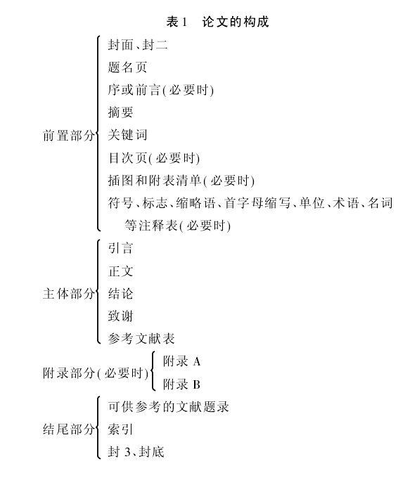
一般结构
学位论文

Slide 29
一般结构
期刊论文
题名
署名
摘要
关键词
引言
正文
结论
致谢
参考文献及附录

Slide 30
在此输入标题
“
谢谢大家！
“
输入文字
在此录入上述图表的综合分析结论
在此录入上述图表的综合分析结论
在此录入上述图表的综合分析结论
在此录入上述图表的综合分析结论

